Slide 1
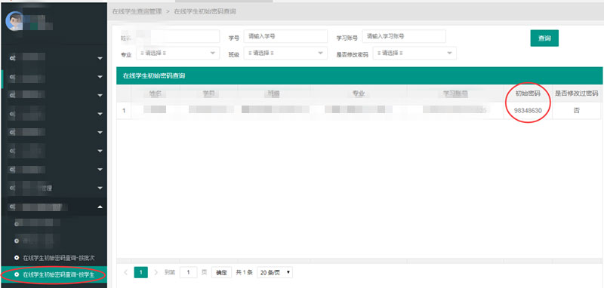
第一步：由学校老师查询学员初始密码

Slide 2
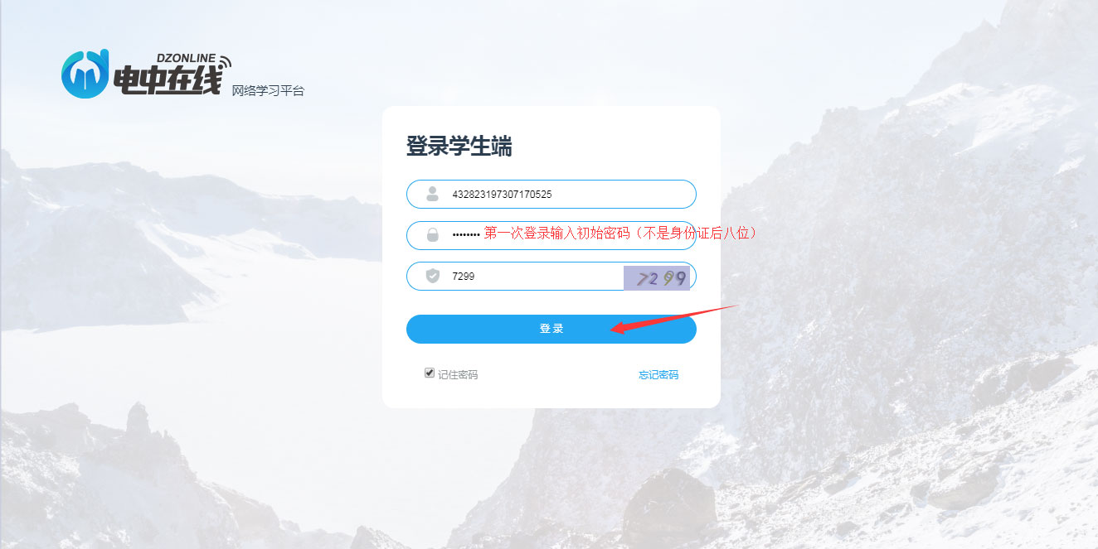
第二步：正确输入账号密码，点击登录

Slide 3
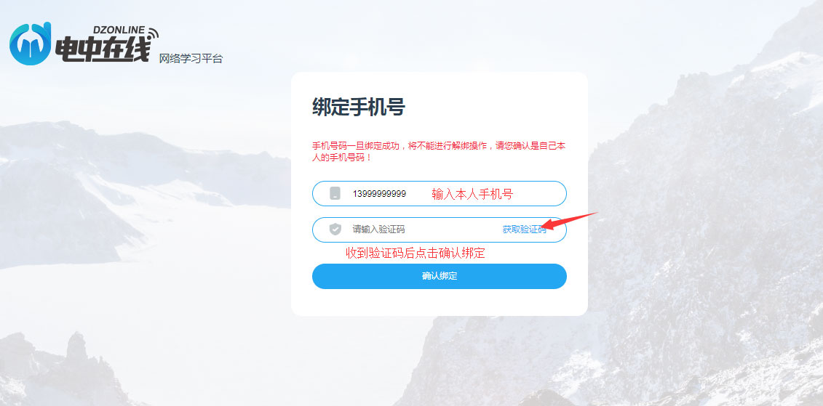
第三步：绑定手机号

Slide 4
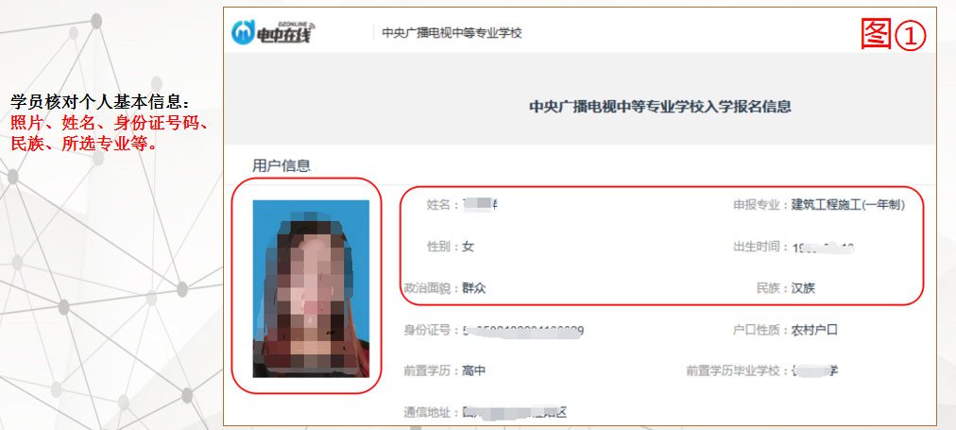
第四步：确认信息

Slide 5
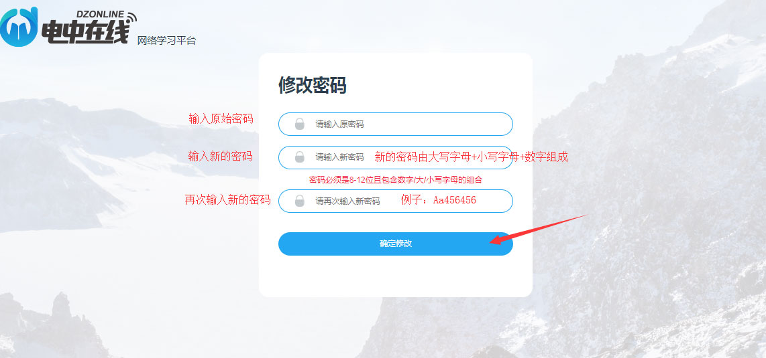
第五步：修改新的密码

Slide 6
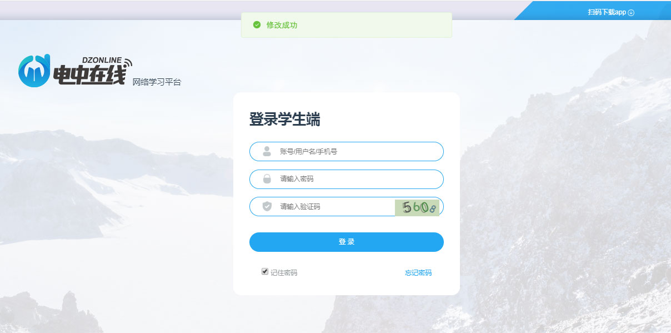
第六步：修改成功后重新登录电中在线学习平台

